Slide 1

Java + MySQL Parte 06
Prof. Anderson Vanin

Slide 2
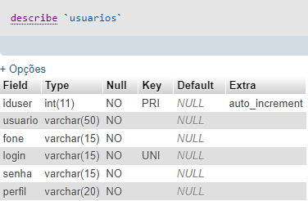

Slide 3
Tela Usuários
O objetivo é criar um CRUD para a tabela de usuários onde seja possível, consultar, inserir, alterar ou remover um cadastro de usuário.
Próximo passo é colocar as labels e as caixas de input para os dados de usuários na Tela Usuários.

Slide 4
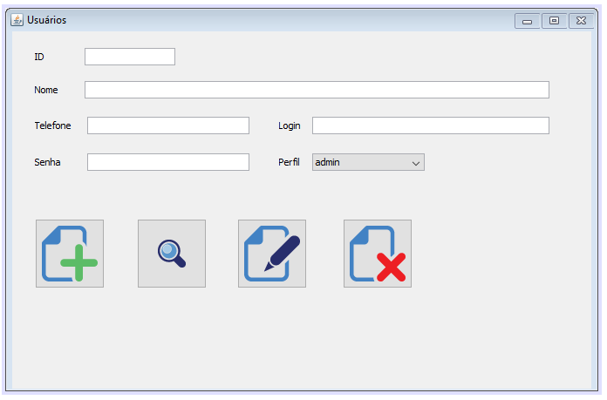
Tela Usuários

Slide 5




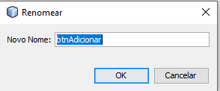
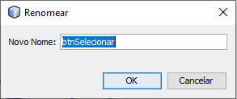

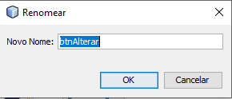
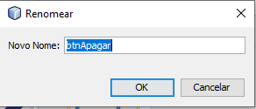

Botões: Adicionar, Selecionar, Alterar e Apagar

Slide 6
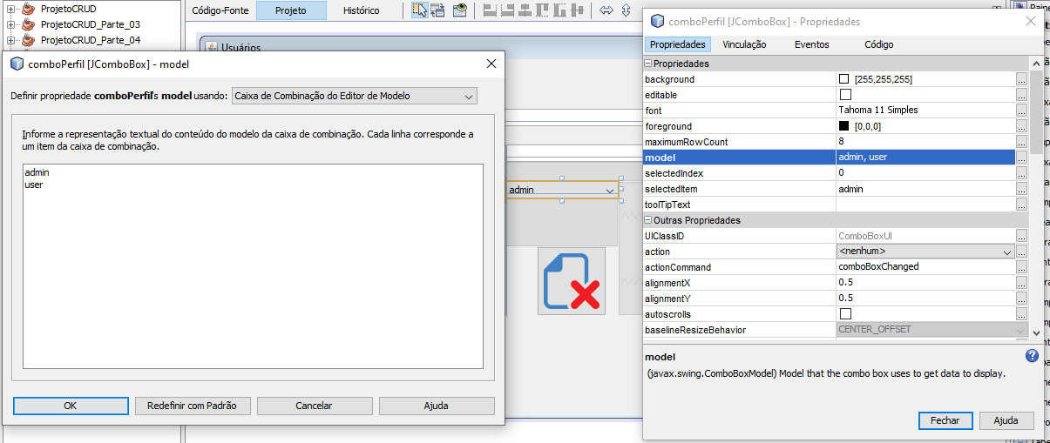

Slide 7
